Slide 1

“DESARROLLO DE LA REVISIÓN AMBIENTAL INICIAL PARA EL FUERTE MILITAR SAN JORGE EN SANGOLQUÍ”
CARRERA DE INGENIERÍA GEOGRÁFICA Y DEL MEDIO AMBIENTE
TESISTAS:
DEYSI MAISINCHO TOAPANTA
DANIEL BORJA NOVOA
DIRECTOR: ING. VICTOR MEDRANO
CODIRECTORA: ING. PAULINA GUEVARA
“TESIS PRESENTADA COMO REQUISITO PREVIO A LA OBTENCIÓN DEL GRADO DE: INGENIERO GEOGRÁFICA Y DEL MEDIO AMBIENTE

Slide 2


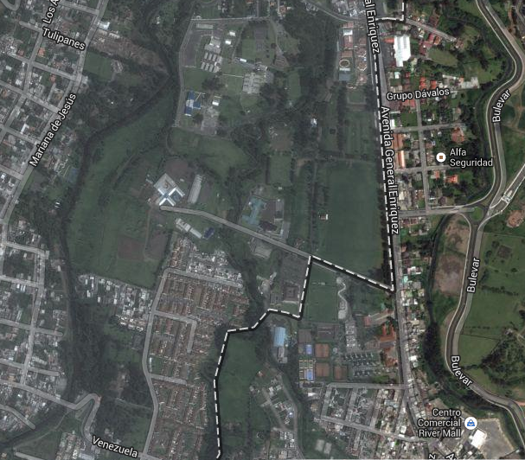









Introducción
UNIDADES MILITARES ESTUDIADAS DEL FUERTE MILITAR SAN JORGE
INSTITUTO NACIONAL
DE DEFENSA (INADE)
CENTRO DE EDUCACIÓN
Y DOCTRINA (CEDE)
ESCUELA DE EQUITACIÓN
DEL EJÉRCITO (EEE)
ACADEMIA DE GUERRA
DEL EJÉRCITO (AGE)
CENTRO DE SALUD
SAN JORGE (CSSJ)
CENTRO DE RECREACIÓN
DE OFICALES (CROE)

Slide 3
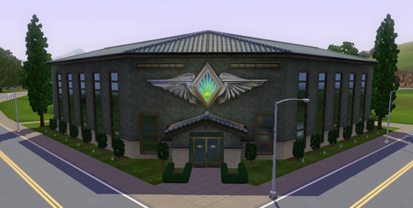

PROBLEMA PRINCIPAL
FALTA DE ESTUDIOS
FALTA IMPLEMENTACIÓN DE PROYECTOS
INCUMPLIMIENTO DE REQUISITOS LEGALES
Fuerte Militar San Jorge
Notes:
Producto de la falta de estudios e implementación de proyectos de índole ambiental, el Fuerte Militar San Jorge no ha podido cumplir con los requisitos legales establecidos en Rumiñahui.

Slide 4

JUSTIFICACIÓN
La implantación de un Sistema de Gestión Ambiental (SGA), ayudaría a la tarea de administrar el Fuerte de manera eficiente, sabiendo cuales de sus actividades podrían afectar al ambiente y perjudicar su imagen ante la comunidad.
EFICIENCIA
Para ello es necesario evaluar las condiciones ambientales actuales del Fuerte Militar San Jorge; por lo que se ha propuesto la elaboración de una Revisión Ambiental Inicial (RAI)

Slide 5




OBJETIVO GENERAL
Desarrollar la revisión ambiental inicial para el Fuerte Militar San Jorge en Sangolquí, con el fin de describir su estado ambiental actual.
  ASPECTOS AMBIENTALES
  LEGISLACIÓN AMBIENTAL
  PRACTICAS AMBIENTALES
  EMERGENCIAS E INCIDENTES AMBIENTALES

Slide 6
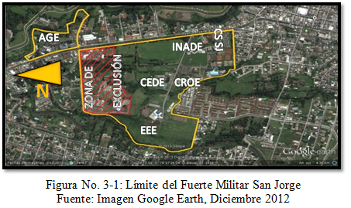
DESARROLLO DE LA REVISIÓN AMBIENTAL INICIAL
EL Fuerte Militar San Jorge ubicado en la Parroquia Sangolquí, cantón Rumiñahui, Provincia de Pichincha., con una superficie de 63,9 hectáreas.

Slide 7
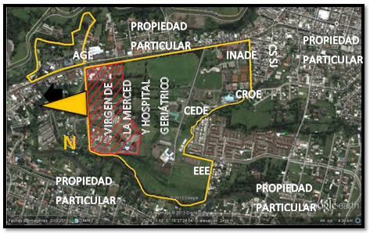
  FUERTE MILITAR SAN JORGE Y SUS ALREDEDORES
Figura: Límite del Fuerte Militar San Jorge
Fuente: Imagen Google Earth, Diciembre 2012

Slide 8
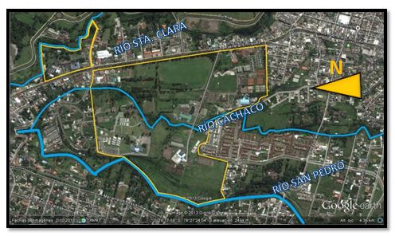
  MEDIO FÍSICO Y CLIMÁTICO DE LA ZONA
    HIDROLOGÍA:
Figura: Ríos dentro del Área de Influencia del Fuerte Militar San Jorge
Fuente: Imagen Google Earth, Diciembre 2012

Slide 9
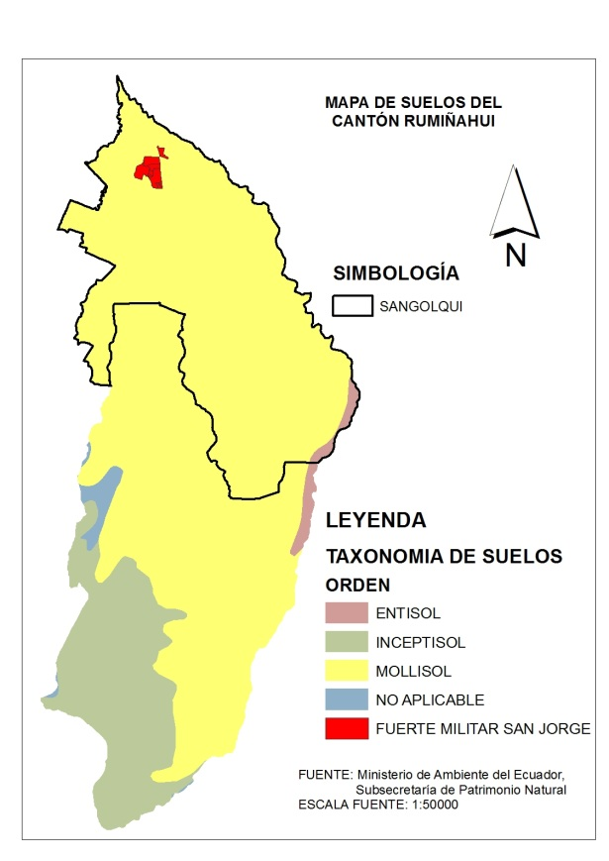
  MEDIO FÍSICO Y CLIMÁTICO DE LA ZONA
    SUELOS:
Figura: Mapa de Suelos de Rumiñahui
Fuente: Ministerio de Ambiente del Ecuador, Subsecretaría de Patrimonio Natural
Elaborado por: Borja D., Maisincho D., 2013

Slide 10
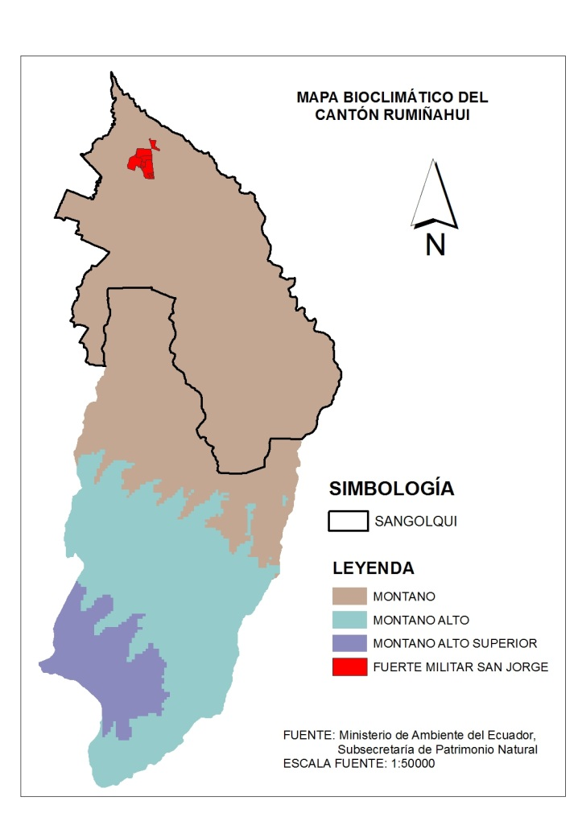
  MEDIO FÍSICO Y CLIMÁTICO DE LA ZONA
    PISO BIOCLIMÁTICO:
Conocer la relación
CLIMA
VEGETACIÓN
Biondicador de la calidad ambiental del lugar
Figura No. 3-21: Mapa de Pisos Bioclimáticos de Rumiñahui
Fuente: Ministerio de Ambiente del Ecuador, Subsecretaría de Patrimonio Natural
Elaborado por: Borja D., Maisincho D., 2013
Notes:
Es importante conocer cual es la relación que entre clima y vegetación que se da en Rumiñahui ya que la vegetación que existiere puede funcionar como un biondicador de la calidad ambiental del lugar.

Slide 11
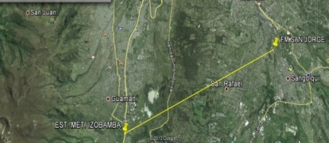
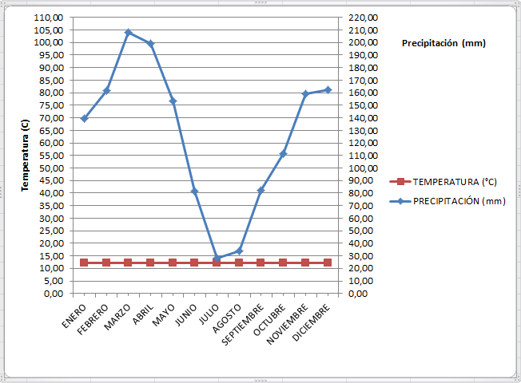
  MEDIO FÍSICO Y CLIMÁTICO DE LA ZONA
    CLIMA:
Figura: Diagrama ombrotérmico con datos Est. Met. Izobamba-M003
Realizado por: Borja D., Maisincho D., 2013

Slide 12
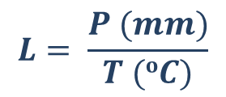
    CLIMA:
$$L= \frac{P (mm)}{T (oC)}$$
Índice de Lang es de 124.97
LANG | CLIMA
< 40 | ÁRIDO
40 – 60 | SEMIÁRIDO
60 – 100 | SEMIHÚMEDO
100 – 160 | HÚMEDO
>160 | SUPERHÚMEDO

Slide 13
  CALIDAD VISUAL DE LAS INSTALACIONES
INADE
La Unidad lleva desde 1986, 27 años de funcionamiento
CEDE
La Unidad lleva 5 años de funcionamiento
El Centro de recreación de Oficiales lleva 30 años de funcionamiento desde 1983
Área de 0,56 Ha.
Aspecto limpio y ordenado
Área de 1,79 Ha.
Apariencia limpia y ordenada
CROE
Área de 3,9 Ha.
Servicio de luz, agua, teléfono en todo el complejo y alcantarillado únicamente en el edificio administrativo y salones de eventos.
Servicios de luz, agua, teléfono y alcantarillado.
Servicios de luz, agua y teléfono.

Slide 14
  CALIDAD VISUAL DE LAS INSTALACIONES
EEE
Las instalaciones de la Escuela de Equitación tiene 56 años
AGE
La AGE funciona desde 1921
C.S.S.J
Las instalaciones fueron construidas hace 12 años en el 2001
Área : 5 Ha.
Apariencia de instalaciones administrativas ordenada y limpia mientras que en los habitáculos es difícil mantener totalmente limpios.
Servicios básicos comprende: luz eléctrica, agua potable y teléfono.
Área: 6 Ha.
Sus instalaciones se muestran ordenadas y limpias
Cuenta con alcantarillado, agua potable, luz eléctrica y redes telefónicas.
Aspecto limpio y ordenado.
Área : 700 m2
Cuenta con todos los servicios básico

Slide 15
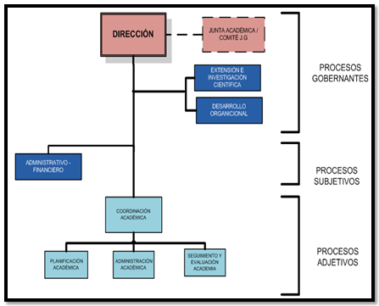
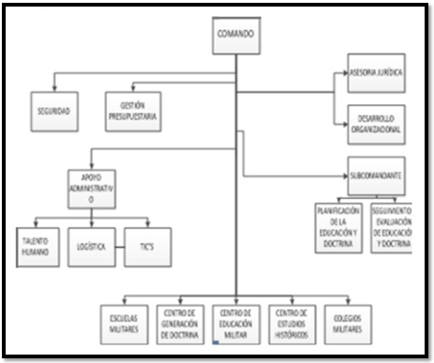
ESTRUCTURAS ORGÁNICAS DE LAS UNIDADES DEL FUERTE MILITAR SAN JORGE
DESCRIPCIÓN: Estructura orgánica del INADE | DESCRIPCIÓN: Estructura orgánica del CEDE
En el INADE laboran 28 militares, de los cuales 8 son oficiales y 20 son voluntarios, además de 9 servidores públicos; en total son 37 personas | En el CEDE laboran a tiempo completo 32 oficiales, 66 voluntarios, 19 servidores públicos y 2 conscriptos; en total laboran 119 personas

Slide 16
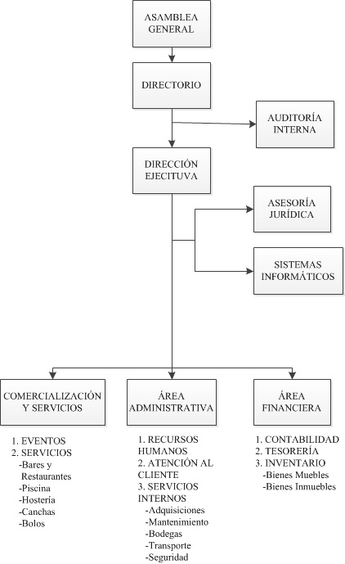
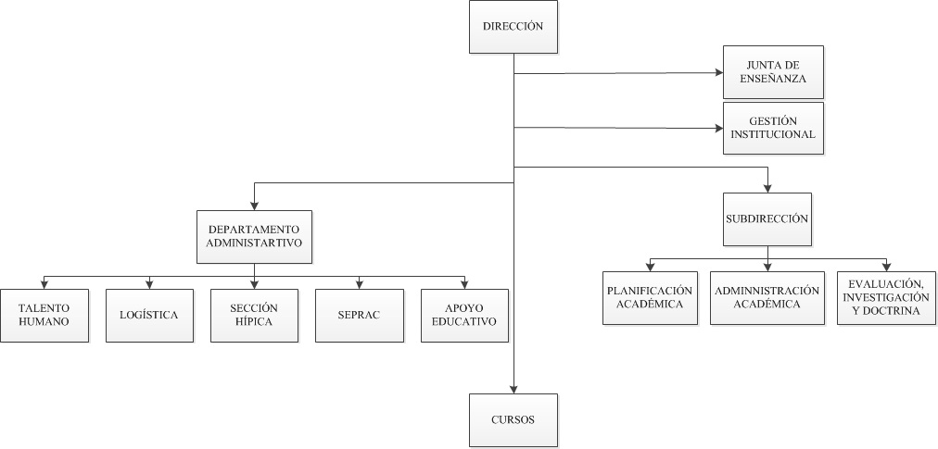
ESTRUCTURAS ORGÁNICAS DE LAS UNIDADES DEL FUERTE MILITAR SAN JORGE
DESCRIPCIÓN: Estructura orgánica del CROE | DESCRIPCIÓN: Estructura orgánica de la EEE
En el CROE trabajan 36 personas a tiempo completo 28 servidores públicos 4 oficiales, 4 voluntarios. | En la EEE trabajan 80 personas, con 9 oficiales, 56 voluntarios y 15 servidores públicos .

Slide 17
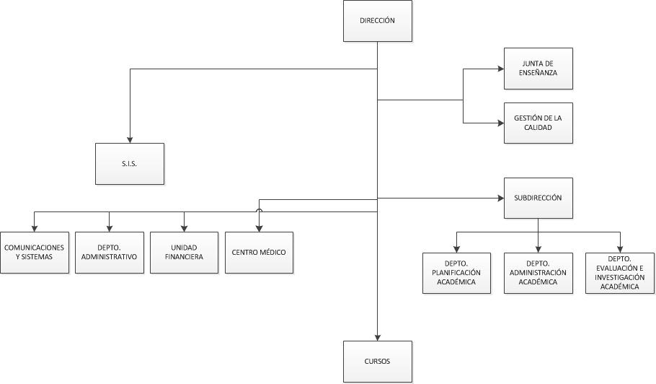
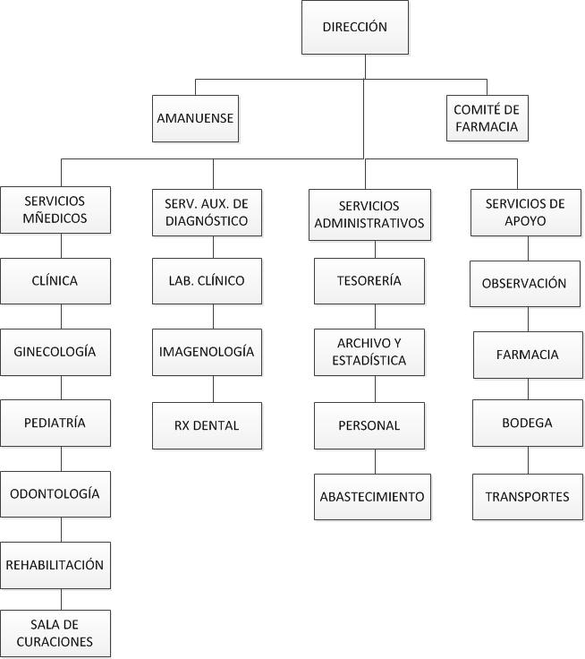
ESTRUCTURAS ORGÁNICAS DE LAS UNIDADES DEL FUERTE MILITAR SAN JORGE
DESCRIPCIÓN: Estructura orgánica de la AGE | DESCRIPCIÓN: Estructura orgánica de la C.S.S.J.
En el AGE trabajan en total 195 personas, 50 oficiales de planta, 71 voluntarios, 22 conscriptos y 52 servidores públicos. | En el Centro de Salud trabajan 25 personas de los cuales 5 son oficiales de sanidad, 13 voluntarios de sanidad y 7 servidores públicos

Slide 18
SERVICIOS PRINCIPALES DEL FUERTE MILITAR SAN JORGE
SERVICIOS PRINCIPALES DEL FUERTE MILITAR SAN JORGE
Realiza actividades de carácter académico, aquí es donde se forman los futuros Generales del Ejército.
Desarrollan actividades y servicios netamente recreativos.
Realizan actividades recaen en el campo administrativo y también hay actividades académicas producto de las capacitaciones constantes que recibe el personal militar.
Ofrece diversos servicios hípicos dirigidos a niños/as, escuela de equitación para maestros, concursos hípicos y abastecimiento de la gasolinera.
Se prestan servicios médicos generales para personal militar, servidores públicos y familiares.
Servicios académicos preparando y dictando cursos de ascenso para oficiales del Ejército Ecuatoriano, y abastecimiento de la gasolinera.
INADE
CROE
CEDE
EEE
AGE
CSSJ

Slide 19
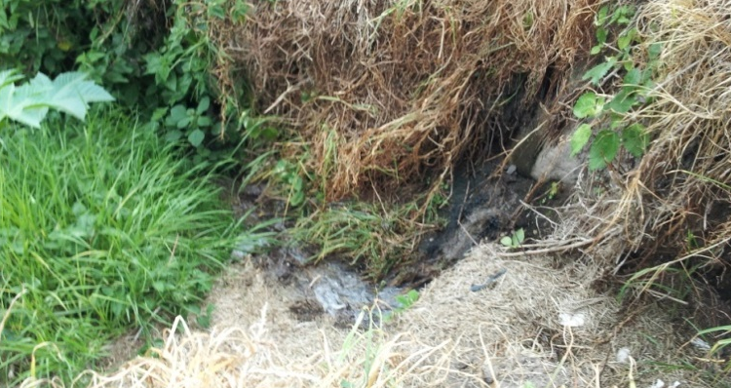
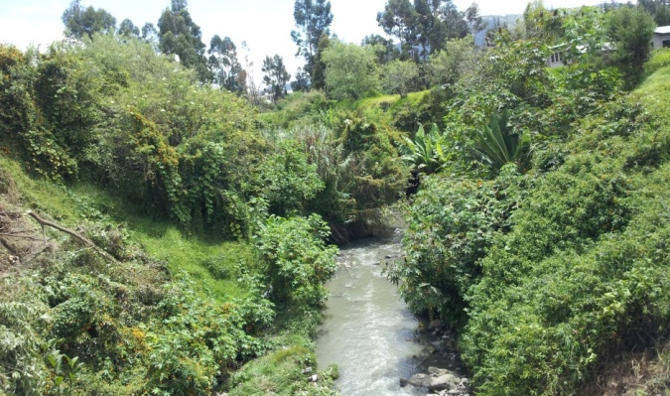
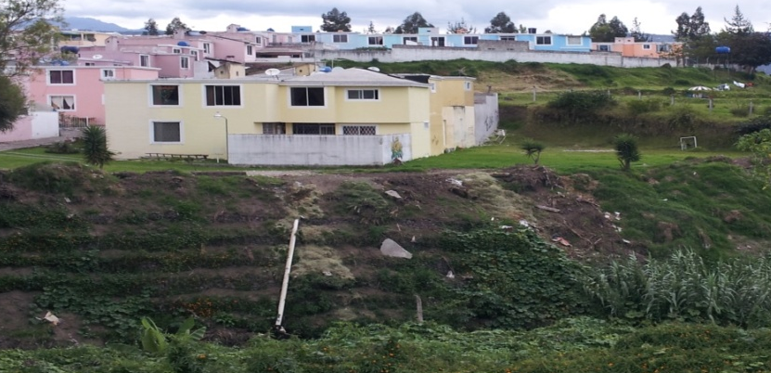
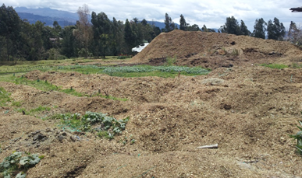
POSIBLES PROBLEMAS AMBIENTALES DEL FUERTE MILITAR SAN JORGE
Rio Cachaco
Descarga directa de aguas al Río Cachaco.
Descarga directa de aguas residuales al Rio Cachaco de viviendas aledañas.
Desechos orgánicos en los terrenos de la EEE.

Slide 20
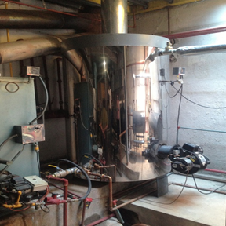
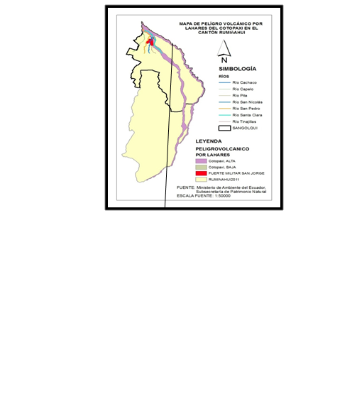
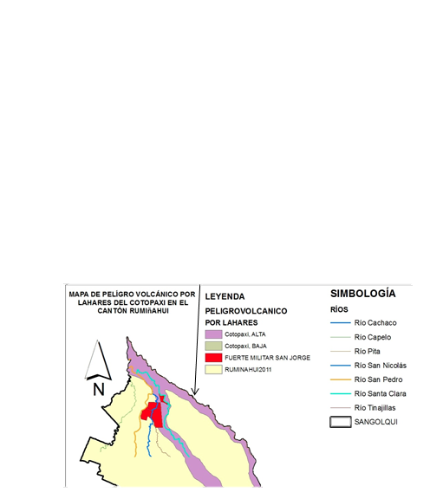
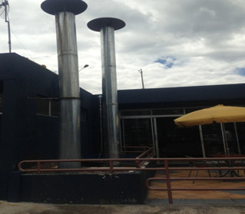
POSIBLES PROBLEMAS AMBIENTALES DEL FUERTE MILITAR SAN JORGE
Mapa de Peligro Volcánico por Lahares del Volcán Cotopaxi.
Calderas para calentar las piscinas del CROE.
Chimeneas de las calderas.

Slide 21
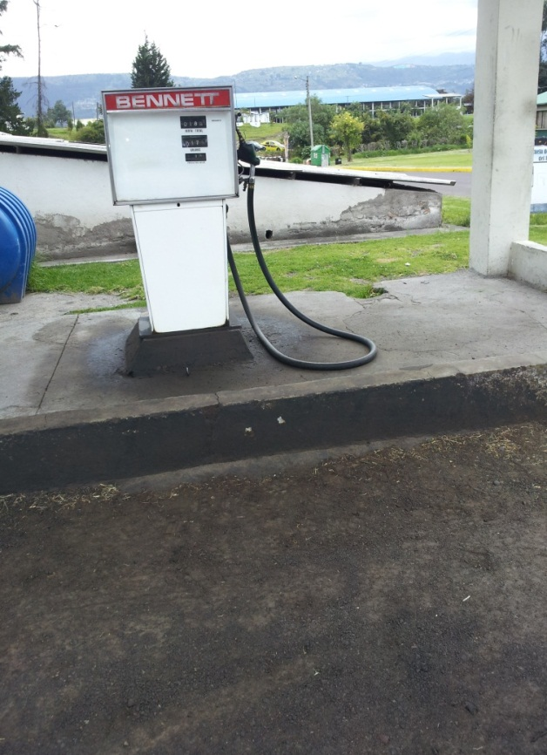
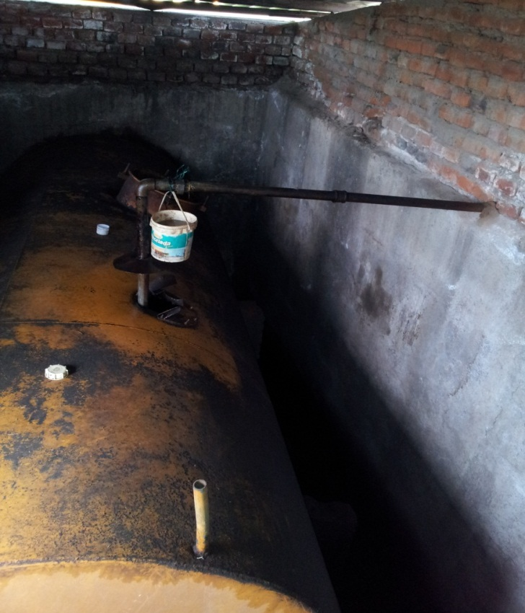
POSIBLES PROBLEMAS AMBIENTALES DEL FUERTE MILITAR SAN JORGE
Las gasolineras ubicadas en la AGE y EEE; están expuestas a como explosiones, derrames de combustibles o de incendios.
GASOLINERAS
No existen programas de contingencia ni de mantenimiento

Slide 22
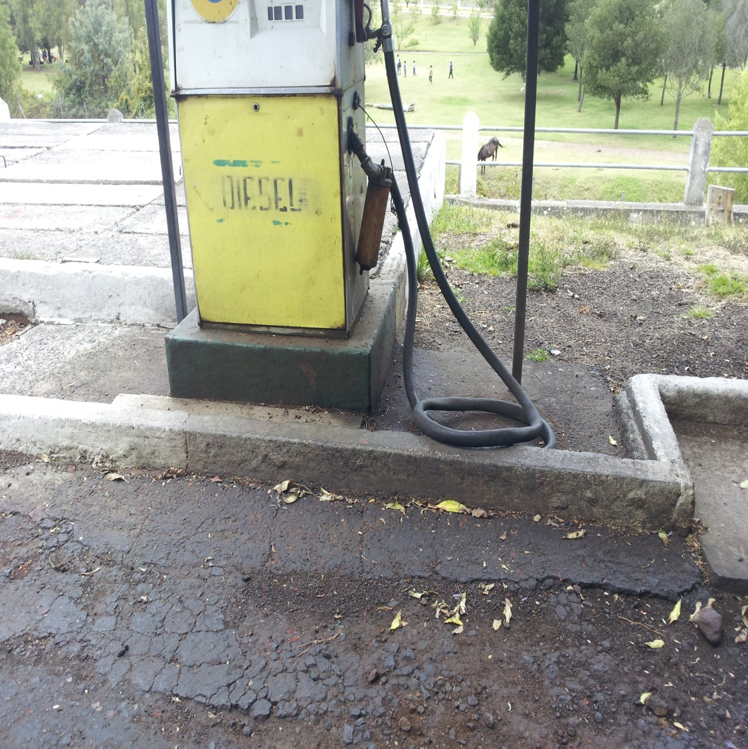

POSIBLES PROBLEMAS AMBIENTALES DEL FUERTE MILITAR SAN JORGE
GASOLINERA AGE

Slide 23





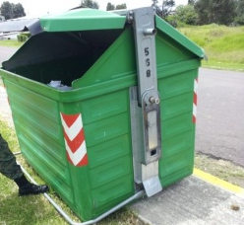
  CARACTERIZACIÓN DE DESECHOS SÓLIDOS
CROE
INADE
promedio se desechan
genera 1.3m³
375 botellas
18.75 kg y
de basura al
plásticas
día
11 Kg
por semana
50 kg de
materia
orgánica
CEDE
EEE genera desechos que
genera 2,3m³
bordea
3,7 m³
32 Kg diarios
o 20 Kg
y 650 kg al mes
de basura al día
4,3m³
37 Kg diarios
CENTRO DE SALUD
AGE
50Kg de desechos
se genera
al mes
se genera
Los desechos ordinarios
son entregados al Municipio
Los desechos peligros son entregados a GADERE S.A.
Cada eco tacho tiene una capacidad de 2,3 m3

Slide 24
  USOS DEL AGUA Y PUNTOS DE DESCARGAS DE AGUAS RESIDUALES
USO
PUNTOS DE DESCARGA
ORIGEN
1 pnt de descarga que se las vierte al sistema de alcantarillado del cantón
Agua Potable + 1 tanque de reserva
INADE
Sanitaria y para cocinas
CEDE
Sanitaria y para cocinas
2 pnts de descarga directa al Río Cachaco
Agua Potable + 1 cisterna
Sanitario, lavado de autos, cocinas, y recreación
6 pnts de descarga all Río Cachaco
Agua Potable + 3 tanques de reserva
CROE
Sanitaria, cocina, limpieza de vehículos y lavado de habitáculos de animales
EEE
2 pnts de descarga directa al Río Cachaco
Agua Potable
AGE
Sanitario, limpieza de zonas de maquinaria - autos y cocina
2 pnts de descarga directa río Santa Clara
Agua Potable
CSSJ
Sanitaria, limpieza de laboratorios y policlínicos y cafetería
1 pnt de descarga que se las vierte al sistema de alcantarillado del cantón
Tanques de abastecimiento de agua
Notes:
Las aguas residuales de las villas y las piscinas son las descargan directamente al río Cachaco mientras que las instalaciones de los salones de eventos y cocinas esta conectadas a la red de alcantarillado del cantón.

Slide 25
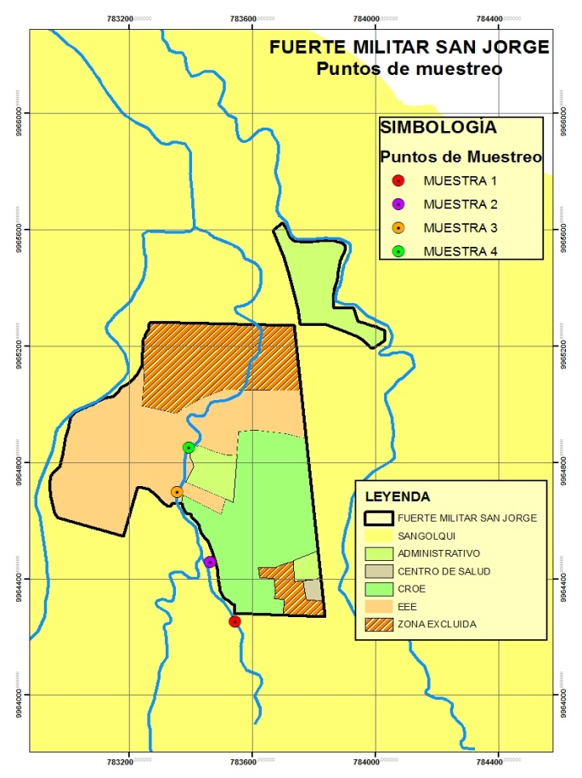
  CARACTERIZACIÓN DEL RÍO CACHACO EN EL SECTOR DEL FUERTE MILITAR SAN JORGE
Puntos de muestreo en el río Cachaco
Fuente:Borja D., Maisincho D., 2013

Slide 26
RESULTADOS DE LOS ANÁLISIS DE LAS MUESTRAS DE AGUAS RESIDUALES DEL RÍO CACHACO
PARÁMETRO | LÍMITE MÁXIMO PERMISIBLE | Unidad | M1 | TULSMA | M2 | TULSMA | M3 | TULSMA | M4 | TULSMA
Aceites y grasas | 0,3 | mg/L | 153,56 | NC | 145,35 | NC | 309,02 | NC | 154,81 | NC
Color | - | Pt-Co | 260 | - | 215 | - | 121 | - | 124 | -
Cromo total | 0,5 | mg/L | 0,024 | C | 0,041 | C | 0,045 | C | 0,043 | C
Coliformes fecales | 3000 | CF/100ml | 740000 | NC | 680000 | NC | 2330000 | NC | 1540000 | NC
Coliformes totales | - | CT/100ml | 2020000 | - | 1560000 | - | 3470000 | - | 3540000 | -
Conductividad Eléctrica | - | us/cmm | 556 | - | 227 | - | 569 | - | 742 | -
Demanda bioquímica de oxígeno DBO5 | 100 | mg/L | 132 | NC | 58,25 | C | 117 | NC | 100 | C
Demanda química de oxígeno, DQO | 250 | mg/L | 161 | C | 75 | C | 136 | C | 100 | C
Nitratos (NO3) | 10 | mg/L | 3,4 | C | 1,8 | C | 3,1 | C | 3 | C

Slide 27
Tabla de resultados de los análisis de las muestras de aguas residuales del río cachaco
PARÁMETRO | LÍMITE MÁXIMO PERMISIBLE | Unidad | M1 | TULSMA | M2 | TULSMA | M3 | TULSMA | M4 | TULSMA
Oxígeno Disuelto | - | mg/L | 1,73 | - | 4,01 | - | 1,84 | - | 1,7 | -
pH | - |  | 7,53 | - | 7,41 | - | 7,41 | - | 7,46 | -
Sólidos suspendidos | 100 | mg/L | 161 | NC | 39 | C | 76 | C | 151 | NC
Sólidos sedimentables | 1 | ml/L | 3,53 | NC | 1,1 | NC | 4,4 | NC | 3,1 | NC
Sólidos totales | 1600 | mg/L | 533 | C | 248 | C | 527 | C | 597 | C
Sulfatos (SO4) | 1000 | mg/L | 28 | C | 9 | C | 20 | C | 17 | C
Temperatura | 35 | C | 18,9 | C | 24,7 | C | 18,8 | C | 19,8 | C
Turbidez | - | NTU | 229 | - | 52 | - | 121 | - | 90 | -
Tensoactivos (detergentes aniónicos) | 0,5 | mg/L | 1,031 | NC | 1,04 | NC | 1,011 | NC | 1,088 | NC
Zinc | 5 | mg/L | 0,057 | C | 0,038 | C | 0,015 | C | 0,014 | C

Slide 28
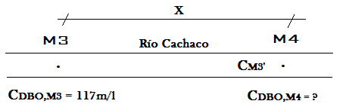
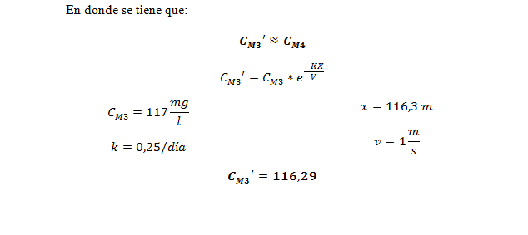
Modelamiento matemático de DBO, desde el punto M3 hasta el punto M4 en el río Cachaco
En donde se tiene:

Slide 29
CONSUMO DE ENERGÍA
Figura: Consumo de energía en Kwh, en cada unidad, 2012
Fuente: SIS de cada unidad
CSSJ CROE INADE CEDE-EEE AGE

Slide 30
CONSUMO DE AGUA
Figura: Consumo de agua potable en m³, por unidad, 2012
Fuente: SIS de cada unidad
CSSJ CROE INADE CEDE-EEE AGE

Slide 31
CONSUMO DE COMBUSTIBLES
Figura: Consumo de combustibles en galones, por unidad, 2012
Fuente: SIS de cada unidad

Slide 32








REVISIÓN DE LAS PRÁCTICAS DE GESTIÓN AMBIENTAL

Slide 33
POLÍTICA DE SEGURIDAD Y MEDIO AMBIENTE
Requisito 4.2: Política ambiental
REQUISITOS | SI/PROCED. | NO | PARCIALMENTE
Las autoridades de Fuerza Terrestre o del Fuerte Militar San Jorge han definido una la política ambiental. | DZ-01
Esta política ambiental es apropiada a la naturaleza, magnitud e impactos ambientales de sus actividades, productos y servicios. |  |  | X
Esta política ambiental incluye un compromiso de mejora continua y prevención de la contaminación. | X
Esta política ambiental incluye un compromiso de cumplir con los requisitos legales aplicables y con otros requisitos que se suscriba relacionados con sus aspectos ambientales. | X
Esta política ambiental proporciona el marco de referencia para establecer y revisar los objetivos y las metas ambientales. |  | X
Esta política ambiental se documenta, implementa y mantiene. |  | X
Esta política ambiental se comunica a todas las personas que trabajan para la organización o en nombre de ella. |  | X
Esta política ambiental está a disposición del público. |  | X

Slide 34
IMPACTOS AMBIENTALES
4.3 Planificación
4.3.1 Aspectos ambientales
REQUISITOS | SI/PROCED. | NO | PARCIALMENTE
El Fuerte Militar San Jorge ha establecido, implementado y mantenido uno o varios procedimientos para identificar los aspectos ambientales de sus actividades, productos y servicios que pueda controlar. |  |  | X
El Fuerte Militar San Jorge ha establecido, implementado y mantenido uno o varios procedimientos para determinar aquellos aspectos que tienen o pueden tener impactos significativos sobre el medio ambiente (es decir, aspectos ambientales significativos) |  |  | X
El Fuerte Militar San Jorge se ha asegurado que los aspectos ambientales significativos se tengan en cuenta en el establecimiento, implementación y mantenimiento de su sistema de gestión ambiental. |  | X

Slide 35
LEGISLACIÓN AMBIENTAL APLICABLE
4.3.2 Requisitos legales y otros requisitos
REQUISITOS | SI/PROCED. | NO | PARCIALMENTE
El Fuerte Militar San Jorge ha establecido, implementado y mantenido uno o varios procedimientos para identificar y tener acceso a los requisitos legales aplicables y otros requisitos que la organización suscriba relacionados con sus aspectos ambientales. |  | X
El Fuerte Militar San Jorge ha establecido, implementado y mantenido uno o varios procedimientos para determinar cómo se aplican estos requisitos a sus aspectos ambientales. |  | X
El Fuerte Militar San Jorge se ha asegurado que estos requisitos legales aplicables y otros requisitos que suscriba se tengan en cuenta en el establecimiento, implementación y mantenimiento de su sistema de gestión ambiental. |  | X

Slide 36
OBJETIVOS, METAS Y PROGRAMAS AMBIENTALES
4.3.3 Objetivos, metas y programas
REQUISITOS | SI/PROCED. | NO | PARCIAL MENTE
El Fuerte Militar San Jorge ha establecido, implementado y mantenido objetivos y metas ambientales documentados, en los niveles y funciones pertinentes dentro de la organización. |  |  | X
Los objetivos y metas son medibles, esto de ser factible. |  |  | X
Los objetivos y metas son coherentes con la política ambiental, incluidos los compromisos de prevención de la contaminación |  | X
Los objetivos y metas son coherentes con el cumplimiento con los requisitos legales aplicables y otros requisitos que la organización suscriba, y con la mejora continua. |  | X
Para establecer y revisar los objetivos y metas, El Fuerte Militar San Jorge ha tenido en cuenta:
Los requisitos legales y de otro tipo. |  | X
Sus aspectos ambientales significativos. |  | X
Sus opciones tecnológicas. |  | X
Sus requisitos financieros, operacionales y comerciales, |  | X
Las opiniones de las partes interesadas. |  | X
El Fuerte Militar San Jorge ha establecido, implementado y mantenido uno o varios programas para alcanzar sus objetivos y metas |  | X
Los programas incluyen la asignación de responsabilidades para lograr los objetivos y metas en las funciones y niveles pertinentes de la organización. |  | X
Los programas incluyen los medios y plazos para lograrlos. |  | X

Slide 37


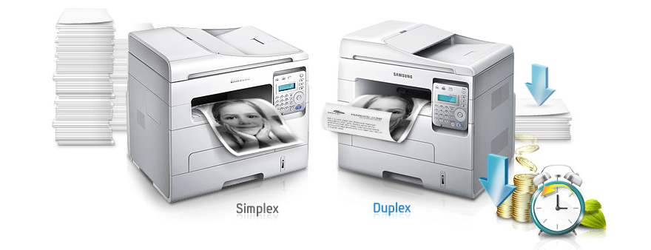
GESTIÓN AMBIENTAL EN LAS OFICINAS DEL FUERTE MILITAR SAN JORGE
GESTIÓN DEL PAPEL
EN BASE AL ACUERDO
MINISTERIAL 131
DEL MAE
PAPEL DE DESCARTE Y
REUTILIZABLE
“CERO PAPELES”
IMPRESIONES A DOBLE CARA

Slide 38
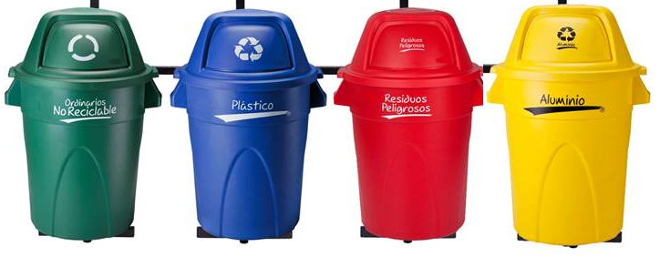

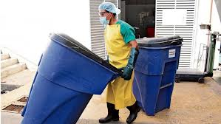
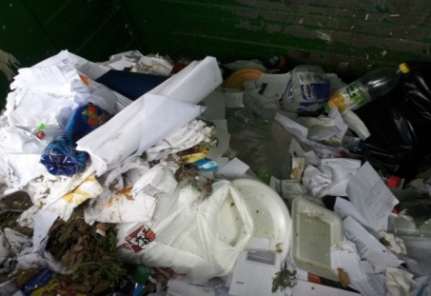
GESTIÓN DE DESECHOS SÓLIDOS
Óptimo
Realidad
Contenido del tacho provisto por el Municipio de Rumiñahui
Foto tomada por: Borja D., Maisincho D., 2013

Slide 39

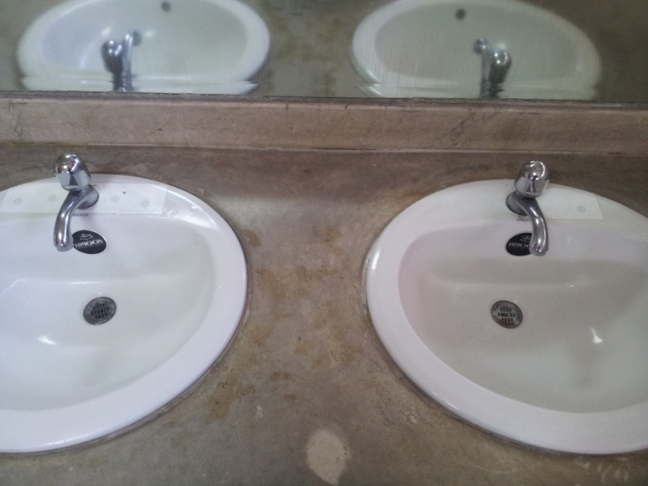
GESTIÓN Y AHORRO DE AGUA
En los baños de las unidades se mantiene grifería tradicional, pero se debería implementar servicios sanitarios ahorradores y grifería con regulación de caudal y temporizador.
Figura No. 4-3: Llaves Tradicionales.
Foto tomada por: Borja D., Maisincho D., 2013

Slide 40
ENERGÍA Y TRANSPORTE
No se realizan revisiones periódicas y preventivas de la red eléctrica.
El 70% de los focos de las Unidades administrativas son fluorescente INADE la mayoría son incandescentes.
Las computadoras se apagan al terminar las jornadas laborales al igual que las luces,
No existe un programa de remplazo de equipos electrónicos y eléctricos.
Los vehículos necesitan chequeos preventivos en lugares especializados donde cuenten con un SGA implementado
Notes:
LUCES: Se debería instalar sensores de movimiento en pasillos y baños de las unidades.

Slide 41
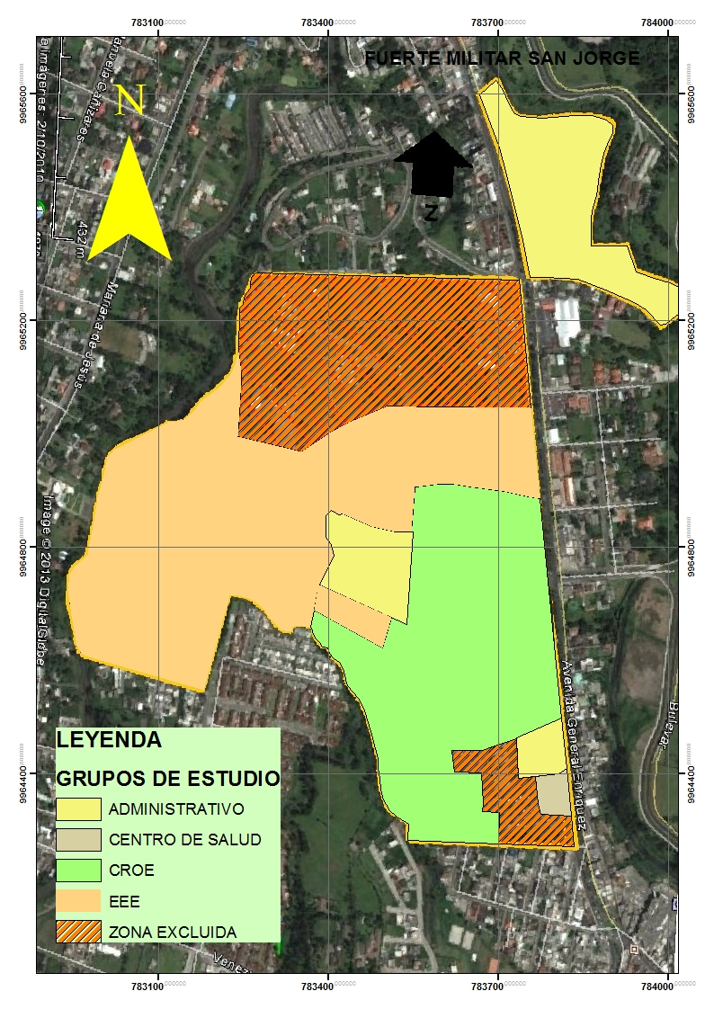
REVISIÓN DE LAS ACTIVIDADES, PRODUCTOS Y PROCESOS
División del Fuerte Militar San Jorge en zonas comunes para la RAI

Slide 42
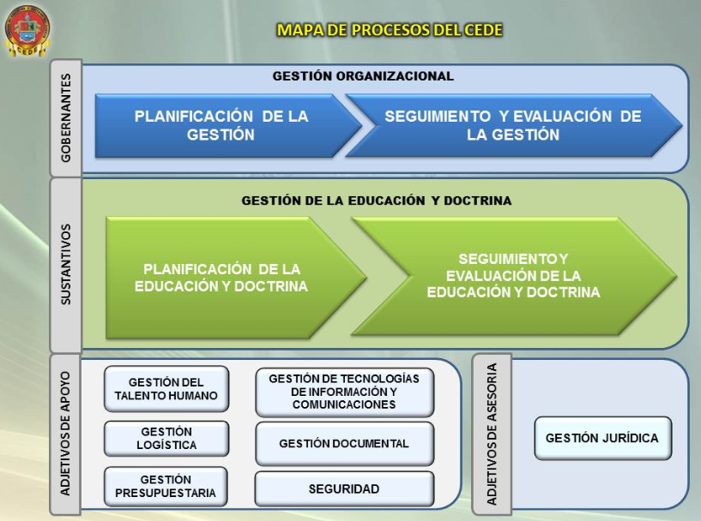
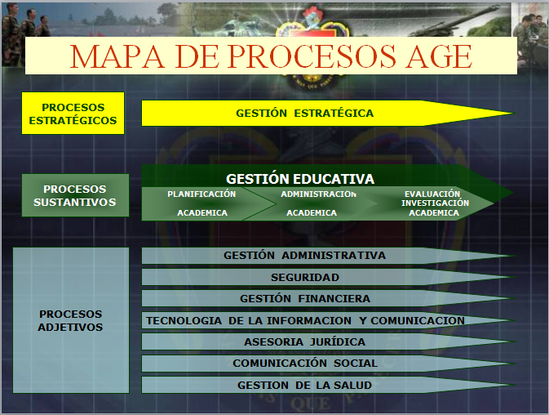
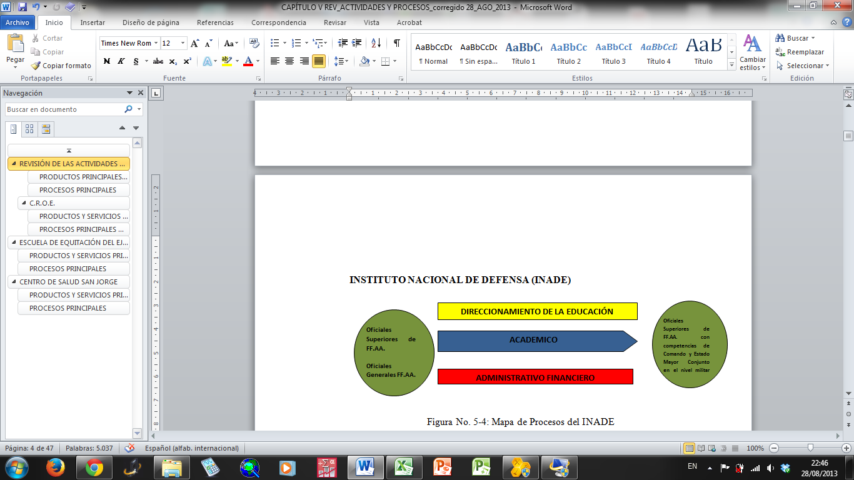
ÁREA ADMINISTRATIVA
Mapa de Procesos del CEDE
Mapa de Procesos de la AGE
Mapa de Procesos del INADE

Slide 43




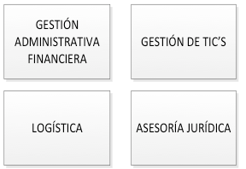

PROCESOS PRINCIPALES
DESCRIPCIÓN: Procesos Coincidentes en AGE, CEDE, INADE.

Slide 44
PROCESO GESTIÓN EDUCATIVA CEDE, AGE, INADE.

Slide 45
Proceso de Gestión Educativa de la Zona Administrativa (CEDE, AGE, INADE)
PROCESOS | No. | ACTIVIDADES | RESPONSABLE | RESIDUOS DE LAS ACTIVIDADES | COMPONENTE AMBIENTAL AFECTADO | ASPECTO AMBIENTAL
GESTIÓN EDUCATIVA | 1 | Elaboración de Normas | SECCIÓN DE ADMINISTRACIÓN EDUCATIVA | Residuos comunes (papel, plástico, materia orgánica) | Suelo | Si
 | 2 | Elaboración de lineamientos
 | 3 | Elaboración de directivas
 | 4 | Elaboración de instructivos
 | 5 | Elaboración de proyectos de educación
 |  |  |  | Residuos especiales (tóner, cartuchos) | Suelo | Si
 | 6 | Elaboración de planes curriculares
 | 7 | Elaboración de planes de cursos
 | 8 | Elaboración de informes
 | 9 | Elaboración de mapas doctrinarios
 | 10 | Elaboración de evaluaciones de la gestión educativa
 |  |  |  | Aguas residuales (sanitaria) | Agua | Si
 | 11 | Emisiones de diplomas
 | 12 | Elaboración de perfiles profesionales
 | 13 | Elaboración de bancos de preguntas

Slide 46
ASPECTOS AMBIENTALES IDENTIFICADOS ZONA ADMINISTRATIVA (CEDE, AGE, INADE)
PROCESO | ASPECTO AMBIENTAL
GESTIÓN EDUCATIVA | Residuos comunes (papel, plástico, materia orgánica)
 | Residuos especiales (tóner, cartuchos)
 | Aguas residuales (sanitaria)
LOGÍSTICA | Residuos comunes (papel, plástico, cartón)
 | Residuos especiales (tóner, cartuchos)
 | Aguas Residuales (sanitaria)
 | Residuos de productos de limpieza
 | Derrames de combustible (diésel, gasolina)
 | Residuos Peligrosos (tóxicos)
 | Residuos comunes (papel, waipes, plásticos)
 | Emisión de gases a la atmósfera (CO2)
 | Aguas Residuales (mecánica)
 | Residuos comunes (materia orgánica, cartón, plástico)
 | Residuos Peligrosos (tóxicos)
 | Residuos especiales (electrónicos, eléctricos)

Slide 47

MAPA DE PROCESOS DEL CROE

Slide 48

PROCESOS DEL CROE

Slide 49
PROCESOS DEL C.R.O.E
PROCESO | No. | ACTIVIDADES | RESPONSABLE | RESIDUOS DE LAS ACTIVIDADES | COMPONENTE AMBIENTAL AFECTADO | ASPECTO AMBIENTAL
RECEPCIÓN DE SOCIOS | 1 | Averiguar el o los servicios que requiere el socio | Recepción | - | Ninguno | No
 | 2 | Dar información de los servicios | Recepción | - | Ninguno | No
 | 3 | Referir al socio hacia las instalaciones solicitadas | Recepción | - | Ninguno | No
ALOJAMIENTO DE SOCIOS | 4 | Reserva de la habitación o villa | Hostería | - | Ninguno | No
 | 5 | Llevar al socio a su habitación | Hostería | - | Ninguno | No
 | 6 | Uso de las instalaciones por parte del socio | Hostería | Aguas residuales (sanitario) | Agua | Si
 |  |  |  | Residuos comunes (materia orgánica, papel, plástico) | Suelo | Si
 |  |  |  | Ruido | Ser humano | Si
 | 7 | Entrega de la villa o habitación | Hostería | Residuos comunes (papel) | Suelo | Si

Slide 50

ASPECTOS AMBIENTALES IDENTIFICADOS DEL CROE
PROCESO | ASPECTO AMBIENTAL
ALOJAMIENTO DE SOCIOS | Aguas residuales (sanitario)
 | Residuos comunes (materia orgánica, papel, plástico)
 | Ruido
 | Residuos comunes (papel)
SERVICIOS DE RESTAURANTE Y CATERING | Aguas residuales (cocina)
 | Residuos comunes (materia orgánica, papel, plástico)
 | Residuos de aceites y grasas
 | Emisión de gases a la atmósfera (CO2)
 | Olores
 | Aguas residuales (cocina)
 | Residuos de jabones y detergentes (lavavajillas)
SERVICIOS DE SPA Y PISCINA | Aguas Residuales (enfriamiento de calderas)
 | Ruido
 | Emisión de gases a la atmósfera (CO2)
 | Vapor de agua
 | Aguas residuales (sanitario)
 | Residuos Comunes (materia orgánica)
 | Aguas residuales (sanitario, cloro)
 | Emisión de gases a la atmósfera (CO2)
 | Residuos comunes (orgánicos, plástico, papel)
 | residuos de aceites aromáticos
 | Aguas residuales (sanitaria)
PROCESO | ASPECTO AMBIENTAL
LAVANDERÍA DE ROPA Y MANTELERÍA | Aguas residuales (lavandería)
 | Residuos de jabones y detergentes (lavandería)
 | Residuos comunes (cartón, plástico)
 | Emisión de gases a la atmósfera (CO2)
 | Ruido
 | Generación de calor
USO DE LAS INSTALACIONES EXTERIORES | Residuos comunes (papel, plástico, materia orgánica)
 | Aguas Residuales (sanitaria)
 | Ruido
MANTENIMIENTO Y LIMPIEZA DE LAS INSTALACIONES | Aguas residuales (sanitaria)
 | Residuos comunes (plásticos)
 | Aguas residuales (cloro, sanitaria)
 | Residuos comunes (plásticos)
 | Vertidos Químicos (alguicidas, cloro)
 | Aguas residuales (cloro, sanitaria)
 | Vertidos Químicos (desincrustantes, ácido nítrico)

Slide 51
PROCESOS PRINCIPALES DE LA EEE
OPERACIÓN DE CARPINTERÍA
MECÁNICA BÁSICA DE VEHÍCULOS OFICIALES
FUNCIONAMIENTO DE GASOLINERA
ESCUELA DE EQUITACIÓN
CUIDADO DE CABALLOS
GENERACIÓN DE COMPOST
MANTENIMIENTO DE LAS INSTALACIONES

Slide 52
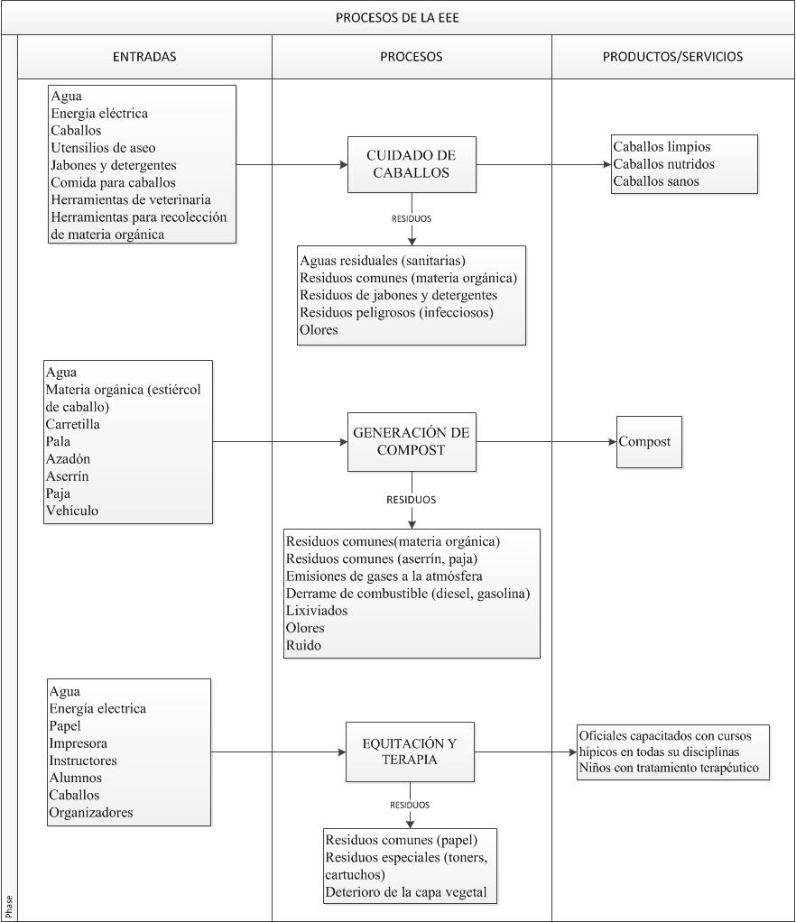

    PROCESOS PRINCIPALES DE LA EEE

Slide 53
PROCESOS DE LA EEE
PROCESO | No. | ACTIVIDAD | RESPONSABLE | RESIDUO DE LA ACTIVIDAD | COMPONENTE AMBIENTAL RELACIONADO | ASPECTO AMBIENTAL
CUIDADO DE CABALLOS | 1 | Limpieza de caballos | Personal de limpieza | Aguas residuales (sanitaria) | Agua/Suelo | Si
 |  |  |  | Residuos comunes (materia orgánica) | Suelo | Si
 |  |  |  | Residuo de jabones y detergentes | Agua | Si
 |  |  |  | Olores | Atmósfera/Ser Humano | Si
 | 2 | Alimentación de caballos | Personal designado | Residuos comunes (materia orgánica) | Suelo | Si
 | 3 | Tratamiento veterinario de caballos | Veterinario | Residuos peligrosos (infecciosos) | Suelo | Si
 | 4 | Recolección de materia orgánica para compost | Personal designado | Olores | Atmósfera/Ser Humano | Si
 |  |  |  | Residuos comunes (materia orgánica) | Suelo | Si
 |  |  |  | Vectores (moscas) | Ser Humano | Si

Slide 54

ASPECTOS AMBIENTALES IDENTIFICADOS DE LA EEE
PROCESO | ASPECTO AMBIENTAL
EQUITACIÓN Y TERAPIA | Residuos comunes (papel)
 | Residuos comunes (papel)
 | Residuos especiales (tóner, cartuchos)
 | Deterioro de la capa vegetal
 | Deterioro de la capa vegetal
ABASTECIMIENTO DE GASOLINA | Derrame de combustibles (diesel, gasolina)
 | Olores
 | Derrame de combustibles (diesel, gasolina)
 | Olores
 | Residuos comunes (papel)
MECÁNICA BÁSICA | Ruido
 | Derrame de combustibles (diesel, gasolina)
 | Ruido
 | Emisiones de gases a la atmósfera
 | Derrame de combustibles (diesel, gasolina)
 | Ruido
 | Emisiones de gases a la atmósfera
 | Residuos de jabones y detergentes
 | Residuos comunes (plástico)
PROCESO | ASPECTO AMBIENTAL
CUIDADO DE CABALLOS | Aguas residuales (sanitaria)
 | Residuos comunes (materia orgánica)
 | Residuo de jabones y detergentes
 | Olores
 | Residuos comunes (materia orgánica)
 | Residuos peligrosos (infecciosos)
 | Olores
 | Residuos comunes (materia orgánica)
 | Vectores (moscas)
GENERACIÓN DE COMPOST | Ruido
 | Olores
 | Residuos comunes (materia orgánica)
 | Lixiviados
 | Olores
 | Ruido
 | Derrame de combustibles (diesel, gasolina)

Slide 55

ASPECTOS AMBIENTALES IDENTIFICADOS DE LA EEE
PROCESO | ASPECTO AMBIENTAL
OPERACIÓN DE LA CARPINTERIA | Residuos comunes (madera)
 | Ruido
 | Ruido
 | Residuos comunes (plástico)
 | Residuos comunes (metal)
 | Olores
 | Emisiones de gases a la atmósfera
 | Residuos peligrosos (pintura)
 | Olores
 | Emisiones de gases a la atmósfera
 | Olores
MANTENIMIENTO DE LAS INSTALACIONES | Aguas residuales (sanitarias)
 | Residuos de jabones y detergentes
 | Olores
 | Aguas residuales (sanitarias)
 | Residuos de jabones y detergentes
 | Olores
 | Residuos comunes (materia orgánica)
 | Ruido
 | Residuos comunes (plástico)
 | Residuos comunes (papel)
 | Residuos de jabones y detergentes
 | Residuos de jabones y detergentes
 | Residuos comunes (papel)
 | Residuos comunes (plástico)

Slide 56

PROCESOS DEL C.S.S.J
ACCIONES PREVENTIVAS
REGISTRO DE PACIENTES
CONSULTA MÉDICA
SERVICIOS MÉDICOS

Slide 57
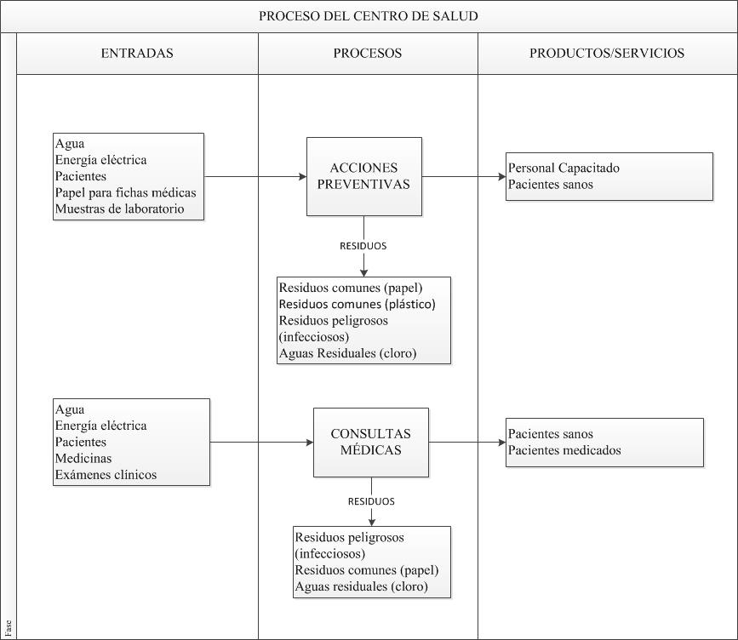

    PROCESOS DEL C.S.S.J.

Slide 58

SUBPROCESOS DE GESTIÓN DE LA SALUD DE LA AGE
PROCESO DE APOYO | SUBPROCESO | PROCEDIMIENTO
GESTION DE LA SALUD DE LA AGE | Acciones preventivas | Conferencias preventivas
 |  | Prevención de emergencias médicas
 |  | Ficha médica
 |  | Exámenes médicos de admisión
 | Consulta médica | Emergencia medica
 |  | Atención médica
 |  | Atención odontológica
 | Servicios médicos | Servicios fisioterapia y rehabilitación
 |  | Servicios Laboratorio clínico
 |  | Servicios Rayos X
 |  | Servicios Ambulancia
 |  | Cobro de factura
 | Registro, distribución, archivo, H.C. de pacientes | Ingreso, registro y distribución de pacientes
 |  | Administración de archivo general

Slide 59
PROCESOS DEL CENTRO DE SALUD
PROCESOS | No. | ACTIVIDADES | RESPONSABLE | RESIDUO DE LA ACTIVIDAD | COMPONENTE AMBIENTAL RELACIONADO | ASPECTO AMBIENTAL
Acciones preventivas | 1 | Realización de conferencias preventivas | Conferencista | Residuos comunes (papel) | Suelo | Si
 |  |  |  | Residuos comunes (plástico) | Suelo | Si
 | 2 | Realización de conferencias de prevención de emergencias médicas | Conferencista | Residuos comunes (papel) | Suelo | Si
 |  |  |  | Residuos comunes (plástico) | Suelo | Si
 | 3 | Llenar ficha médica de pacientes | Enfermero/a | Residuos comunes (papel) | Suelo | Si
 | 4 | Realización de exámenes médicos de admisión | Enfermero/a | Residuos peligrosos (infecciosos) | Suelo | Si
 |  |  |  | Aguas residuales (cloro) | Agua | Si
 |  |  |  | Residuos comunes (plástico) | Suelo | Si
Consulta médica | 5 | Atención de emergencia medica | Médico Especialista | Residuos peligrosos (infecciosos) | Suelo | Si
 |  |  |  | Aguas residuales (cloro) | Agua | Si
 | 6 | Atención médica | Médico Especialista | Aguas residuales (cloro) | Agua | Si
 |  |  |  | Residuos peligrosos (infecciosos) | Suelo | Si
 | 7 | Atención odontológica | Odontólogo | Residuos peligrosos (infecciosos) | Suelo | Si
 |  |  |  | Aguas residuales (cloro) | Agua | Si

Slide 60


ASPECTOS AMBIENTALES IDENTIFICADOS DEL CENTRO DE SALUD
PROCESO | ASPECTO AMBIENTAL
Servicios médicos | Aguas residuales (cloro)
 | Residuos comunes (envases de plástico)
 | Aguas residuales (cloro)
 | Residuos peligrosos (infecciosos)
 | Residuos Radioactivos
 | Vertidos de sustancias químicas
 | Derrame de combustible (diesel, gasolina)
 | Residuos comunes (papel)
 | Residuos comunes (tóner, Cartuchos)
Registro de pacientes | Residuos comunes (papel)
 | Residuos comunes (tóner, cartuchos)
 | Residuos comunes (papel)
PROCESO | ASPECTO AMBIENTAL
Acciones preventivas | Residuos comunes (papel)
 | Residuos comunes (plástico)
 | Residuos comunes (papel)
 | Residuos comunes (plástico)
 | Residuos comunes (papel)
 | Residuos peligrosos (infecciosos)
 | Aguas residuales (cloro)
 | Residuos comunes (plástico)
Consulta médica | Residuos peligrosos (infecciosos)
 | Aguas residuales (cloro)
 | Aguas residuales (cloro)
 | Residuos peligrosos (infecciosos)
 | Residuos peligrosos (infecciosos)
 | Aguas residuales (cloro)

Slide 61



METODOLOGÍA PARA LA EVALUACIÓN DE ASPECTOS E IMPACTOS AMBIENTALES.
  CONDICIONES DE OPERACIÓN:
Son las condiciones en las que se desarrollan las actividades de la organización y estas pueden ser:
NORMAL: Cuando el aspecto se da en condiciones rutinarias de operación
ANORMAL: Cuando el aspecto en situaciones no rutinarias de operación pero se pueden controlar.
IMPACTO
EMERGENCIA: Cuando el aspecto se da por accidentes o situaciones de fuerza mayor.

Slide 62


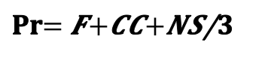
CRITERIOS DE EVALUACIÓN
DURACIÓN (D)
EXTENSIÓN (E)
GRADO DE AFECTACIÓN (GA)
NATURALEZA DE LA SUSTACIA (NSTACIÓN (GA)
CONDICIONES DE CONTROL (CC)
FRECUENCIA (F)
PROBABILIDAD DE OCURRENCIA (Pr)
$$GA= \frac{D+E}{2}$$
$$\operatorname{Pr}{= \frac{F+CC+NS}{3}}$$
$$RA=\operatorname{Pr}{ ∗GA}$$
0
1
2
3
4

Slide 63

ASPECTOS SIGNIFICATIVOS IDENTIFICADOS
ÁREA ADMINISTRATIVA
ACTIVIDAD | AAS
Elaboración de proyectos de educación | Generación de residuos especiales (tóners, cartuchos)
Elaboración de planes curriculares
Elaboración de planes de cursos
Elaboración de informes
Elaboración de mapas doctrinarios
Ejecución de mantenimiento Preventivo y Correctivo | Residuos comunes (papel, plástico, cartón)
 | Aguas Residuales (sanitaria)
 | Residuos de productos de limpieza
Administración de la gasolinera AGE | Derrames de combustible (diésel, gasolina)
 | Residuos Peligrosos (tóxicos)
 | Aguas Residuales (mecánica)
Administración del rancho | Residuos comunes (materia orgánica, cartón, plástico)
Operación de vehículos | Emisiones de gases a la atmósfera (CO2)
 | Residuos Peligrosos (tóxicos)

Slide 64

ASPECTOS SIGNIFICATIVOS IDENTIFICADOS
ÁREA ADMINISTRATIVA
ACTIVIDAD | AAS
Impresión, anillado y empastado de trabajos | Residuos comunes (papel, plástico)
 | Residuos especiales (tóners, cartuchos)
Edición y publicación de artículos de interés institucional | Residuos comunes (papel, plástico, cartón)
 | Residuos especiales (tóner, cartuchos)
Ingreso de activos fijos | Residuos especiales (electrónicos, eléctricos)

Slide 65
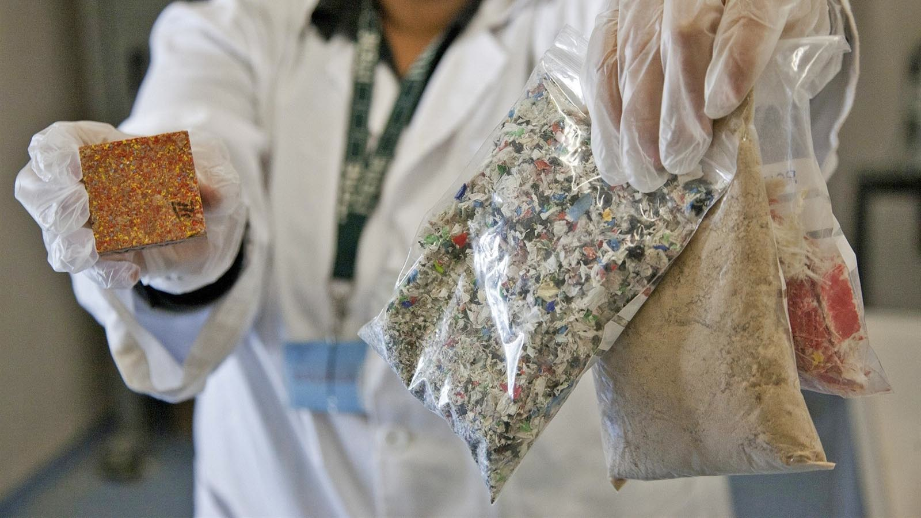
ASPECTOS SIGNIFICATIVOS IDENTIFICADOS
CROE
ACTIVIDAD | AAS
Uso de las instalaciones por parte del socio | Aguas residuales (sanitario)
 | Residuos comunes (materia orgánica, papel, plástico)
Preparación de alimentos | Aguas residuales (cocina)
 | Residuos comunes (materia orgánica, papel, plástico)
 | Residuos de aceites y grasas
Limpieza de vajilla | Aguas residuales (cocina)
 | Residuos de jabones y detergentes (lavavajillas)
Calentamiento del agua de las piscinas | Aguas Residuales (enfriamiento de calderas)
Preparación del turco | Aguas residuales (sanitario)
Preparación y calentamiento del jacuzzi | Aguas residuales (sanitario, cloro)
 | Emisión de gases a la atmósfera (CO2)

Slide 66
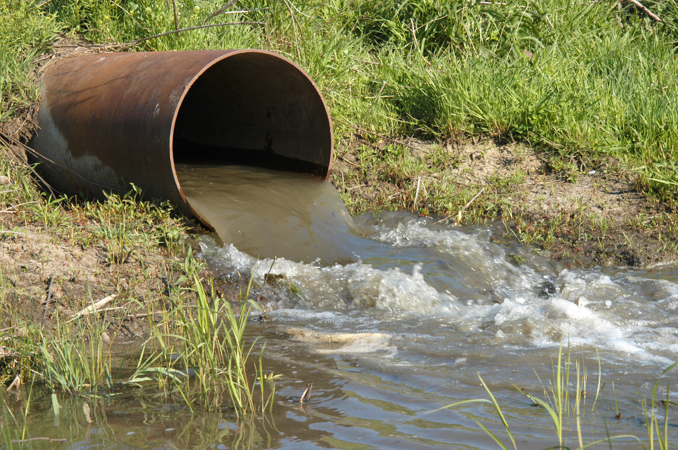
ASPECTOS SIGNIFICATIVOS IDENTIFICADOS
CROE
ACTIVIDAD | AAS
Lavado de prendas (ropa, mantelería, sábanas y toallas) | Aguas residuales (lavandería)
 | Residuos de jabones y detergentes (lavandería)
Limpieza de los salones de eventos | Residuos comunes (plásticos)
Mantenimiento de agua de piscinas | Vertidos Químicos (alguicidas, cloro)
 | Aguas residuales (cloro, sanitaria)
Mantenimiento de calderas | Vertidos Químicos (desincrustantes, ácido nítrico)
Almacenamiento de químicos para mantenimiento de calderas | Vertidos de sustancias químicas
Almacenamiento de productos de limpieza generales | Derrames de combustibles (diésel)
Almacenamiento de combustibles. (diésel y GLP) | Fugas de combustible (GLP)

Slide 67
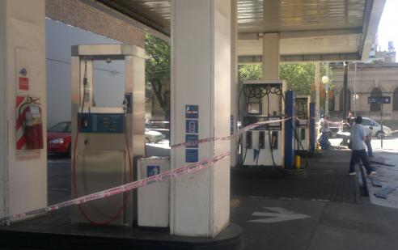
ASPECTOS SIGNIFICATIVOS IDENTIFICADOS
EEE
ACTIVIDAD | AAS
Limpieza de caballos | Aguas residuales (sanitaria)
 | Residuo de jabones y detergentes
Alimentación de caballos | Residuos comunes (materia orgánica)
Recepción de combustibles (gasolina y diésel) | Derrame de combustibles (diesel, gasolina)
Despacho de combustibles a vehículos del Fuerte | Derrame de combustibles (diesel, gasolina)
Limpieza de vehículos | Residuos de jabones y detergentes
limpieza de habitáculos de caballos | Aguas residuales (sanitarias)

Slide 68
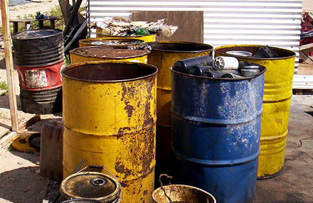
ASPECTOS SIGNIFICATIVOS IDENTIFICADOS
CS SJ
CSSJ
ACTIVIDAD | AAS
Prevención de emergencias médicas | Residuos peligrosos (infecciosos)
Exámenes médicos de admisión | Residuos peligrosos (infecciosos)
Emergencia medica | Aguas residuales (cloro)
Atención médica | Aguas residuales (cloro)
 | Residuos peligrosos (infecciosos)
Atención odontológica | Residuos peligrosos (infecciosos)
 | Aguas residuales (cloro)
Servicios fisioterapia y rehabilitación | Aguas residuales (cloro)
Servicios Laboratorio clínico | Aguas residuales (cloro)

Slide 69
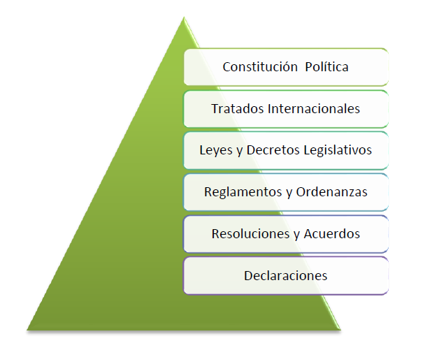
REVISIÓN DE LA LEGISLACIÓN APLICABLE EN EL FUERTE MILITAR SAN JORGE
Normativa Ambiental del Ecuador

Slide 70
LEGISLACIÓN AMBIENTAL APLICABLE AL FUERTE MILITAR SAN JORGE
NORMATIVA | FECHA DE EXPEDICIÓN
LEY DE GESTIÓN AMBIENTAL | 30 DE JULIO DE 1999
LEY DE PREVENCIÓN Y CONTROL DE LA CONTAMINACIÓN | 10 DE SEPTIEMBRE DEL 2004
LEY DE AGUAS | 20 DE MAYO DEL 2004
LEY ORGÁNICA DE LA SALUD | 2006
TEXTO UNIFICADO DE LEGISLACIÓN SECUNDARIA PARA EL MEDIO AMBIENTE (TULSMA) | 31 DE MARZO DEL 2003
ACUERDO MINISTERIAL NO. 131, MINISTERIO DE AMBIENTE, BUENAS PRÁCTICAS EN LAS ENTIDADES DEL SECTOR PÚBLICO | 22 DE SEPTIEMBRE DEL 2009
REGLAMENTO SUSTITUTIVO DEL REGLAMENTO AMBIENTAL PARA LAS OPERACIONES HIDROCARBURÍFERAS DEL ECUADOR - RAOHE | 29 DE SEPTIEMBRE DEL 2010
ORDENANZA MUNICIPAL DE GESTIÓN AMBIENTAL DEL CANTÓN RUMIÑAHUI | 24 DE JULIO DEL 2013

Slide 71

LEGISLACIÓN DE LOS ASPECTOS AMBIENTALES DE LA ZONA ADMINISTRATIVA

Slide 72

  LEGISLACIÓN APLICABLE A LOS ASPECTOS DEL CROE

Slide 73

  LEGISLACIÓN APLICABLE A LOS ASPECTOS DE LA EEE

Slide 74

  LEGISLACIÓN APLICABLE A LOS ASPECTOS DEL CENTRO DE SALUD

Slide 75


REVISIÓN DE LAS SITUACIONES DE EMERGENCIA Y ACCIDENTES AMBIENTALES REGISTRADOS EN EL FUERTE MILITAR SAN JORGE
Mancha negra en el suelo de la gasolinera de la AGE
Tomada por: Borja D., Maisincho D., 2013

Slide 76


REVISIÓN DE LAS SITUACIONES DE EMERGENCIA Y ACCIDENTES AMBIENTALES REGISTRADOS EN EL FUERTE MILITAR SAN JORGE
Mancha negra en el suelo de la gasolinera de la EEE
Tomada por: Borja D., Maisincho D., 2013

Slide 77
MATRIZ DE ACCIDENTES E INCIDENTES AMBIENTALES
ACCIDENTE/INCIDENTE | UNIDAD/ SITIO | CAUSA | EFECTO | MEDIDAS TOMADAS | AÑO APROX. | FUENTE
Crecida del río Santa Clara | AGE | Lluvias representativas que hicieron que el río Santa Clara se desborde llegando hasta las instalaciones hidrosanitarias de la AGE | Sufrieron daños las tuberías de desagüe de la AGE por inundación de la parte baja de la AGE | Ninguna | Hace 10 años | Omar Llerena, Encargado de la bodega de activos fijos de la AGE
Derrames de combustibles | Gasolinera AGE | Falta de mantenimiento preventivo a los tanques de almacenamiento de combustibles | Fugas de combustible que han contaminado el suelo próximo de la gasolinera | Ninguna | 2012-2013 | SIS AGE
 | Gasolinera EEE | Falta de mantenimiento preventivo a los tanques de almacenamiento de combustibles | Fugas de combustible que han contaminado el suelo próximo de la gasolinera | Ninguna | 2012-2013 | SIS CEDE

Slide 78
CONCLUSIONES
Finalizado el Desarrollo de la Revisión Ambiental Inicial en el Fuerte Militar San Jorge, con los impactos ambientales significativos que se han identificados, da lugar a la actualización de los Programas de Gestión Ambiental para el Fuerte Militar San Jorge para su aplicación.
Los residuos especiales (equipos eléctricos y electrónicos, cartuchos y tóner de impresoras y copiadoras), son generados en su mayoría en la parte administrativa.
La generación de residuos comunes (cartón, papel, plástico), se identificó como impacto ambiental significativo, que se da lugar en el CROE específicamente.
Debido al manejo inadecuado de los impactos ambientales significativos antes mencionados, se da el incumplimiento a la ORDENANZA MUNIPAL DE RUMIÑAHUI-014, para la conservación del ambiente.

Slide 79
RECOMENDACIONES
De acuerdo con la Norma Ecuatoriana (TULSMA, Libro VI, Anexo 1), las gasolineras deben estar al menos a un radio de 30 m de un cuerpo de agua dulce, por lo que la Academia de Guerra deberá reubicar los talleres donde se lavan los vehículos de la unidad.
En la Tabla No. 4-1, hace referencia a los requisitos que debe cumplir el Fuerte Militar San Jorge para establecer una política ambiental, por tal razón se debe diseñar una acorde a los aspectos ambientales identificados en el FMSJ.
Se propone la actualización de los Programas de Gestión Ambiental del Plan de Seguridad, Salud y Ambiente adjuntados en el Anexo 3, estos deben ser homologados para todas las unidades del Fuerte Militar San Jorge.
Para la conservación del componente agua, se debe ejecutar las actividades propuestas en el Programa de Prevención de Contaminación Ambiental una vez aprobada por la alta dirección.
Se debe mantener el procedimiento descrito en el capítulo 6, para la identificación de los aspectos ambientales en el Fuerte Militar San Jorge, de manera que pueda planificar sus objetivos, metas y programas de manera eficaz al momento de implementar un SGA.

Slide 80
PROPUESTA DE ACTALIZACIÓN DE LOS PROGRAMAS DE GESTIÓN AMBIENTAL DEL FUERTE MILITAR SAN JORGE

Slide 81


